Slide 1

పరలోకము మరియు భూమి ఐక్యపర్చబడెను ఫిలిప్పీయులకు మరియు కొలొస్సయులకు వ్రాసిన పత్రికలలో యేసును గూర్చి నేర్చుకొనుడి
7- “పరలోకప్పు పౌరసత్వం”
పెద్దల సబ్బాతుబడి పాఠములు
మొదటి త్రిమాసం
జనవరి, ఫిబ్రవరి, మార్చి- 2026

Slide 2

పరలోకప్పు పౌరసత్వం
ఫిబ్రవరి 14, 2026 నాటి పాఠం 7

Slide 3
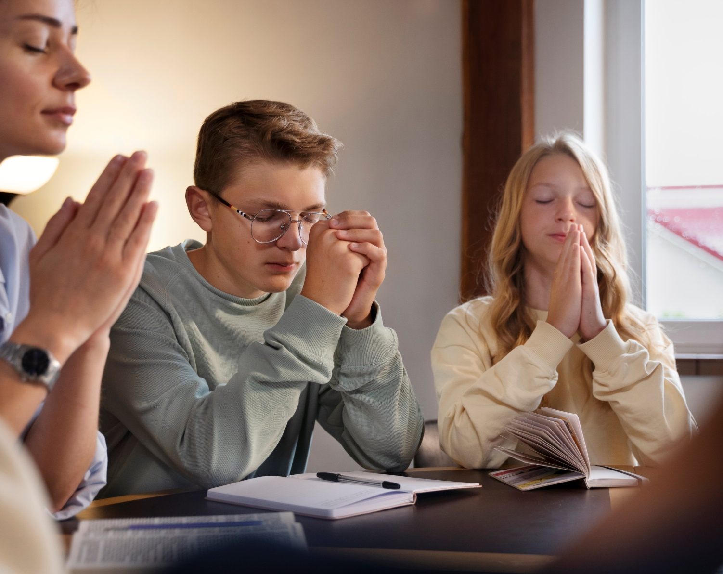
“దేనినిగూర్చియు చింతపడకుడి గాని ప్రతి విషయములోను ప్రార్థన విజ్ఞాపనములచేత కృతజ్ఞతాపూర్వకముగా మీ విన్నపములు దేవునికి తెలియజేయుడి.”
ఫిలిప్పీయులకు 4:6

Slide 4


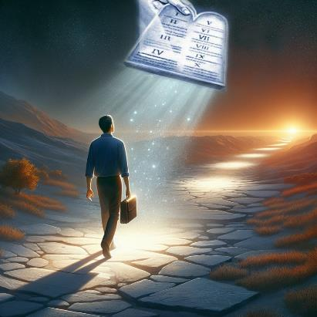


తన లేఖలన్నిటిలో, మనం ఈ లోక పౌరులం కాదని పౌలు స్పష్టం చేస్తున్నాడు. యేసును మన రక్షకుడిగా అంగీకరించడం ద్వారా, మనం మళ్ళీ జన్మించాము. ఈ కొత్త జన్మతో, మనం పరలోక పౌరులం అవుతాము.
మనం ఈ లోక నియమాలను, నియమాలను గౌరవించి వాటికి లోబడినప్పటికీ, వాస్తవానికి మన జీవనశైలి చాలా విస్తృతమైనది, ఉన్నతమైన నైతికత కలిగినది.
పరలోక పౌరసత్వం:
  విశ్వాసులను అనుకరించండి (ఫిలిప్పీయులు 3:17-19)
  పూర్తి పౌరసత్వం (ఫిలిప్పీయులు 3:20-21)
మనం అక్కడికి చేరుకునే వరకు:
  సామరస్యం మరియు సంతోషము (ఫిలిప్పీయులు 4:1-6)
  పవిత్రమైన ఆలోచనలు (ఫిలిప్పీయులు 4:7-9)
  సంతృప్తి ( ఫిలిప్పీయులు 4:10-13, 19 )

Slide 5

పరలోక పౌరసత్వం

Slide 6
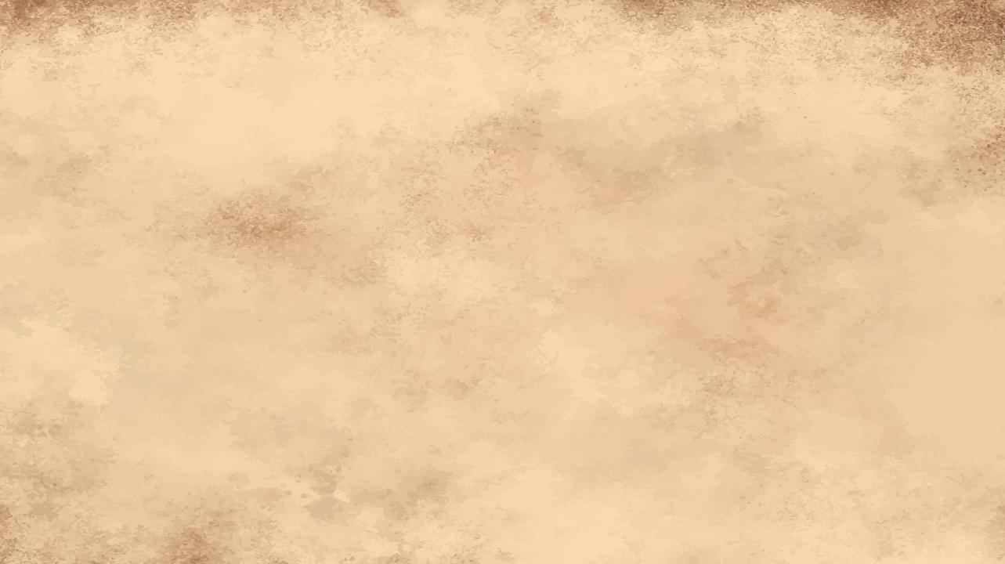

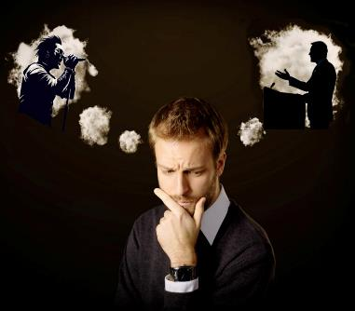
విశ్వాసులను అనుకరించండి
“సహోదరులారా, మీరు నన్నుపోలి నడుచుకొనుడి; మేము మీకు మాదిరియైయున్న ప్రకారము నడుచుకొను వారిని గురిపెట్టి చూడుడి..” (ఫిలిప్పీయులకు 3:17)
మనందరికీ ఏదో ఒక విధంగా మన జీవితాలను లేదా మన ఆలోచనలను తీర్చిదిద్దిన వ్యక్తులు ఉన్నారు. బహుశా ఒక కళాకారుడు, ఒక అథ్లెట్, ఒక సంగీతకారుడు, ఒక గాయకుడు. బహుశా ఒక పాస్టర్, ఒక బోధకుడు, ఒక నమ్మకమైన సోదరుడు లేదా సోదరి.
ఈ "ఆదర్శమూర్తి" వ్యక్తులు మనం వ్యక్తులుగా ఎదగడానికి సహాయం చేశారా లేదా మనం ఎన్నడూ ప్రయత్నించకూడని మార్గాల్లోకి నడిపించారా?
మనల్ని ఉన్నతీకరించి, మనం మెరుగ్గా ఉండటానికి ప్రోత్సహించే వారిని అనుకరించమని పౌలు మనల్ని ఆహ్వానిస్తున్నాడు (ఫిలి. 3:17). విశ్వాసులలో కూడా, అనుకరణకు అర్హులు కాని వ్యక్తులు ఉన్నారని కూడా ఆయన మనల్ని హెచ్చరిస్తున్నాడు (ఫిలి. 3:18-19).
తేడా ఏమిటి? కొందరు భూసంబంధమైన విషయాల గురించి మాత్రమే ఆలోచిస్తారు, మరికొందరు యేసుపై తమ ఆలోచనలను కేంద్రీకరించుకుంటారు. మంచి ఆదర్శప్రాయులు క్రీస్తును అనుకరించేవారు (1 కొరింథీ. 11:1).

Slide 7

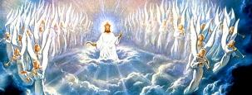

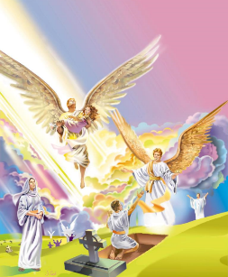
పూర్తి పౌరసత్వం
“మన పౌరస్థితి పరలోకమునందున్నది; అక్కడనుండి ప్రభువైన యేసుక్రీస్తు అను రక్షకుని నిమిత్తము కనిపెట్టుకొనియున్నాము..” (ఫిలిప్పీయులకు 3:20)
దీన్ని ఎదుర్కొందాం. క్రైస్తవులమైన మనకు ఒక సమస్య ఉంది: ద్వంద్వ పౌరసత్వం. మనం ఇరువురం ఈ లోక పౌరులం మరియు పరలోక పౌరులం. ఇది మనకు తీవ్రమైన సంఘర్షణలను సృష్టిస్తుంది (రోమా. 7:22-23).
మన శరీరం ఆధ్యాత్మికంగా, అమర్త్యంగా మరియు అక్షయమైనదిగా ఉంటుంది (1 కొరిం. 15:42-44, 50-54)
మనం మహిమపరచబడతాము (కొలొ. 3:4;
ఫిలి. 3:21)
మనకు భౌతిక శరీరం ఉంటుంది, మరియు మన స్వంత కళ్ళు దేవుణ్ణి చూస్తాయి. (యోబు 19:25-27)
మనం ఎప్పుడు పూర్తి పౌరసత్వాన్ని సాధిస్తాము? ఈ పాపభరితమైన లోక పౌరులుగా ఉండటం ఎప్పుడు మానేస్తాము? రెండవ రాకడలో (ఫిలి. 3:20).
మనం పునరుత్థానం చేయబడినప్పుడు (లేదా రూపాంతరం చెందినప్పుడు), మరియు మరణానికి మనపై అధికారం లేనప్పుడు, ఏమి జరుగుతుంది?

Slide 8

మనం అక్కడికి చేరుకునే వరకు

Slide 9



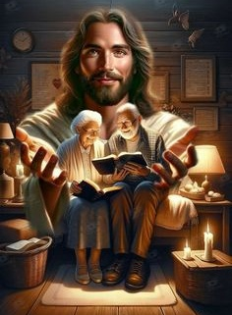
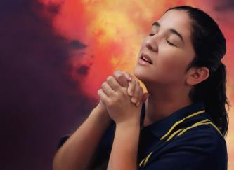
సామరస్యం మరియు సంతోషము
“ఎల్లప్పుడును ప్రభువునందు ఆనందించుడి, మరల చెప్పుదును ఆనందించుడి!” (ఫిలిప్పీయులకు 4:4)
తన లేఖను ముగిస్తూ, పౌలు వ్యక్తిగత శుభాకాంక్షలను ఆచరణాత్మక సలహాలతో కలుపుతాడు. యువోదియ మరియు సుంటూకే సామరస్యంగా జీవించడానికి సహాయం చేయమని అతను సిజిగస్ [నమ్మకమైన సహచరుడు] మరియు క్లెమెంట్‌లను అడుగుతాడు. పౌలు సహోద్యోగులైన వారందరిలో, అతను ఇలా అంటాడు: “జీవ గ్రంథంలో వారి పేర్లు ఉన్నాయి” (ఫిలి. 4:2-3).
ఈ క్రింది సలహా మనల్ని అయోమయంలో పడేయవచ్చు: “ఎల్లప్పుడూ సంతోషించండి […] దేని గురించి చింతించకండి” (ఫిలి. 4:4, 6). సమస్యలు మరియు బాధలతో నిండిన ప్రపంచంలో ఇది ఎలా సాధ్యం?
మన ఆనందం “ప్రభువునందు” ఉంది కాబట్టి ఇది సాధ్యమవుతుంది (ఫిలి. 4:4). ఆయన మన చింతలను మనకోసం భరించగలడనే నమ్మకంతో మనం ఆయనపై వేస్తాము (మత్త. 6:31-34; 1 పేతు. 5:7).
మరియు మన చింతలను యేసుపై ఎలా వేయాలి? ప్రార్థన ద్వారా (ఫిలి. 4:6).

Slide 10



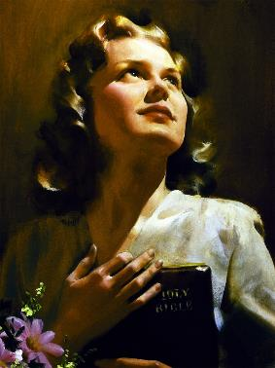
పవిత్రమైన ఆలోచనలు
“మెట్టుకు సహోదరులారా, యే యోగ్యతయైనను మెప్పైనను ఉండినయెడల, ఏవి సత్యమైనవో, ఏవి మాన్యమైనవో, ఏవి న్యాయమైనవో, ఏవి పవిత్రమైనవో, ఏవి రమ్యమైనవో, ఏవి ఖ్యాతిగలవో, వాటిమీద ధ్యానముంచుకొనుడి. (ఫిలిప్పీయులకు 4:8)
ఏది నిజం
నిజాయితీగా
సరిపోయింది
దాని స్వచ్ఛమైన రూపంలో
దయలో
మంచి పేరున్న దానిలో
మన చింతను యేసుపై వేసి ఆనందించడం వల్ల కలిగే ఫలితం శాంతి (ఫిలి. 4:7). లోకం ఇవ్వలేని లేదా తీసివేయలేని శాంతి (యోహాను 14:27; 16:33).
పౌలు చెప్పిన ప్రకారం, ఈ శాంతి మన భావాలకు మరియు ఆలోచనలకు ఒక రక్షణగా ఉంటుంది (ఫిలి. 4:7). ఈ రక్షణ ప్రభావవంతంగా ఉండాలంటే, మనం ఏ విషయాల గురించి ఆలోచించాలి (ఫిలి. 4:8)?
సారాంశంలో: “ఏదైనా శ్రేష్ఠమైనది లేదా ప్రశంసనీయమైనది అయితే—అలాంటి వాటి గురించి ఆలోచించండి.” (ఫిలి 4:8).

Slide 11






సంతృప్తి
“కాగా దేవుడు తన ఐశ్వర్యము చొప్పున క్రీస్తుయేసునందు మహిమలో మీ ప్రతి అవసరమును తీర్చును.” (ఫిలిప్పీయులకు. 4:19)
మనం ఆనందంగా ఉన్నాము; ఏదీ మనల్ని ఇబ్బంది పెట్టదు; మనకు శాంతి ఉంది; మన ఆలోచనలు స్వచ్ఛమైనవి. మనకు పరిపూర్ణమైన మరియు సంతృప్తికరమైన జీవితం ఉంది... లేదా మనకు ఉందా?
అగూరులాగే, దేవుడు మనకు ప్రయోజనకరమైన దానికంటే ఎక్కువ లేదా తక్కువ ఇవ్వడని మేము నమ్ముతాము (సామెతలు 30:8-9).
మనం ఈ నమ్మకంతో జీవించినప్పుడు, “నాకు బలాన్నిచ్చేవాని ద్వారా నేను ఇవన్నీ చేయగలను” (ఫిలి. 4:13) అని మనకు ఖచ్చితంగా తెలుసు.
మనకు సమృద్ధి ఉండవచ్చు; మనకు అవసరాలు లేదా సమస్యలు ఉండవచ్చు. పౌలు వలె, దేవుడు మన జీవితాలను నడిపిస్తాడని మనకు పూర్తి నిశ్చయత ఉంటే, మన పరిస్థితి ఏమైనప్పటికీ మనం ఆయనపై నమ్మకంగా ఉంటాము (ఫిలి. 4:11-12, 19).

Slide 12

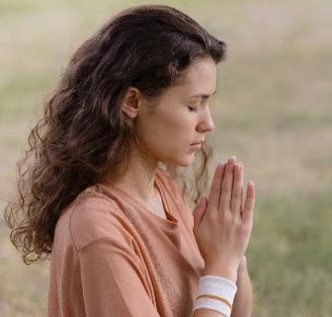
సంతృప్తి
“కాగా దేవుడు తన ఐశ్వర్యము చొప్పున క్రీస్తుయేసునందు మహిమలో మీ ప్రతి అవసరమును తీర్చును.” (ఫిలిప్పీయులకు. 4:19)
మనకు అవసరమని మనం అనుకునేది మన దగ్గర లేనప్పుడు ఏమి జరుగుతుంది?
దాని కొరకు ప్రభువును అడుగుదాం, అది ఆయన చిత్తానుసారమైతే, ఆయన దానిని మనకు అనుగ్రహిస్తాడు (యాకోబు 4:2; 1 యోహాను 5:14-15).
మనం అడిగేది ఆయన చిత్తానుసారంగా ఉందో లేదో మనకు ఎల్లప్పుడూ తెలియదు, కానీ కొన్ని అభ్యర్థనలు ఎల్లప్పుడూ ఆయన చిత్తానుసారంగా ఉంటాయని మనం ఖచ్చితంగా అనుకోవచ్చు:
ప్రియమైన వ్యక్తికి లేదా స్నేహితునికి రక్షణ (1 తిమో. 2:3, 4)
మన విశ్వాసాన్ని పంచుకోవడానికి ధైర్యం (ప్రక. 22:17)
మనం తప్పును ఒప్పుకొని విడిచిపెట్టినప్పుడు క్షమాపణ (1 యోహాను 1:9)
దేవుని ఆజ్ఞలను పాటించడానికి బలం (హెబ్రీ. 13:20, 21)
మనల్ని ద్వేషించే మరియు చెడుగా ప్రవర్తించే వారి పట్ల ప్రేమ (మత్త. 5:44)
క్లిష్ట పరిస్థితులకు జ్ఞానం (యాకోబు 1:5)
దేవుని వాక్యంలోని సత్యాన్ని అర్థం చేసుకోవడం (యోహాను 8:32)

Slide 13

“మనం తదుపరి ప్రపంచం కోసం జీవించాలి. యాదృచ్ఛికంగా, లక్ష్యం లేని జీవితాన్ని గడపడం చాలా దారుణం. జీవితంలో ఒక లక్ష్యం కావాలి - ఒక ఉద్దేశ్యం కోసం జీవించడం. దేవుడు మనమందరం స్వయం త్యాగం చేసేవారిగా, తక్కువ స్వీయ శ్రద్ధగలవారిగా, స్వీయ మరియు స్వార్థ ప్రయోజనాలను మరచిపోయేవారిగా ఉండటానికి సహాయం చేస్తాడు; మరియు మంచి చేయడానికి, ఇక్కడ మనం పొందాలని ఆశించే గౌరవం కోసం కాదు, కానీ ఇది మన జీవిత లక్ష్యం మరియు మన ఉనికి ముగింపుకు సమాధానం ఇస్తుంది కాబట్టి.”
ఎలెన్ జి. వైట్ (మా ఉన్నత పిలుపు, ఆగస్టు 24)

